Slide 1
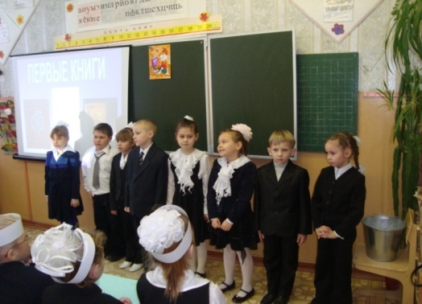
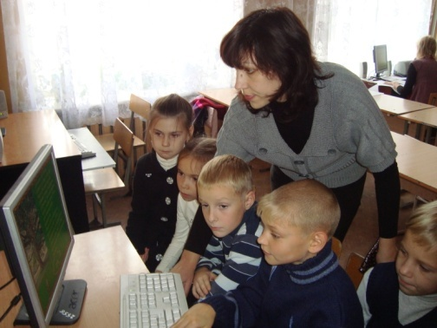
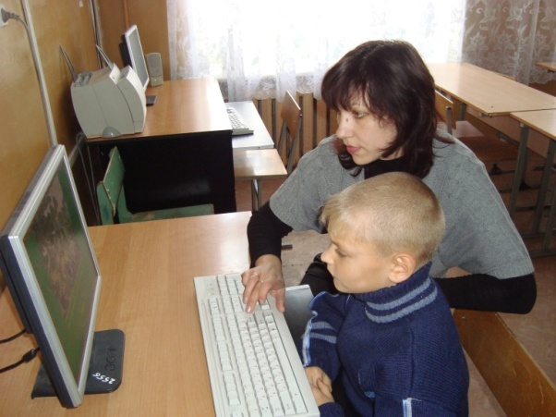
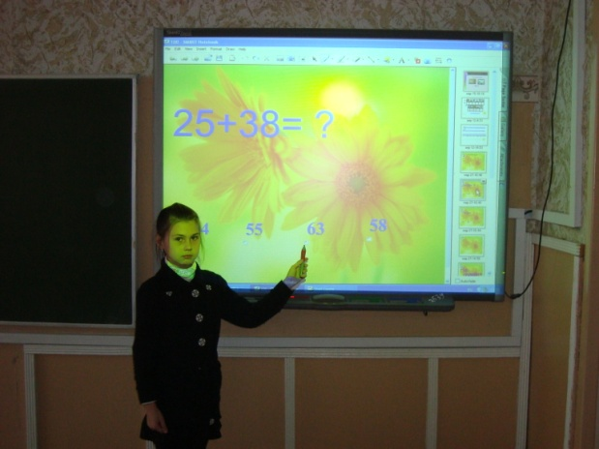
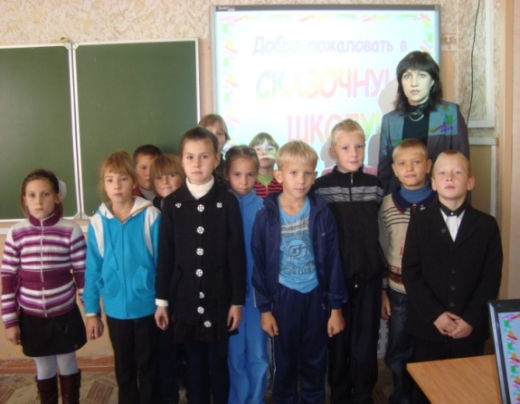
ИКТ
в начальной школе

Slide 2
Главной целью внедрения информационно-коммуникационных технологий в образовательный процесс должно стать появление новых видов учебной деятельности, характерных именно для современной информационной среды.

Slide 3
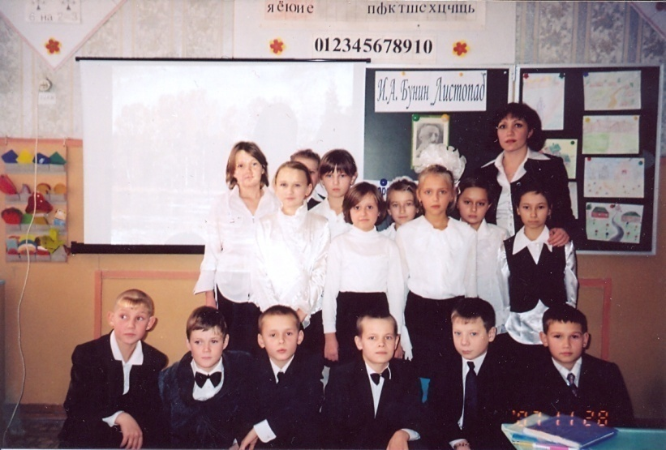
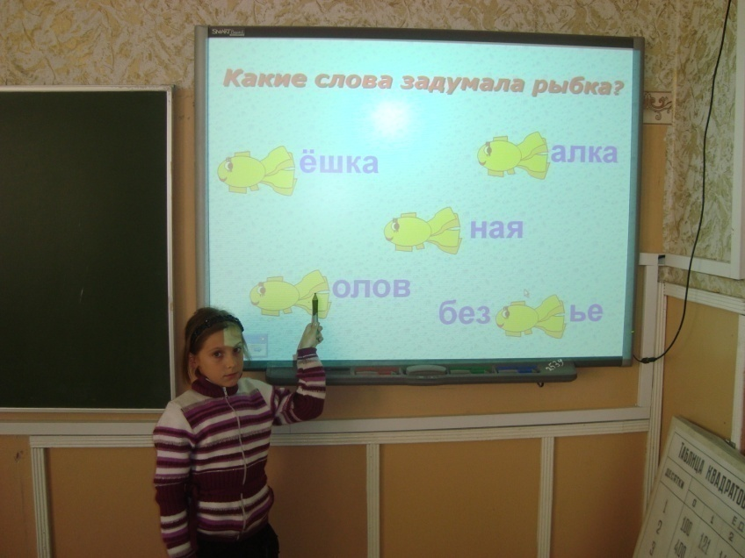
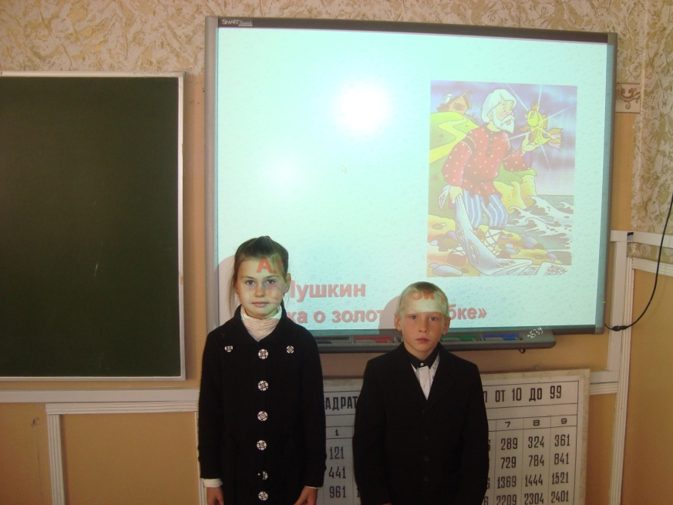
Уроки с использованием компьютерных презентаций

Slide 4
Отправь машины в гараж!
17
72
41
22-5
65+7
37+4
36
66
24
43-7
72-6
18+6
54
68
73
46+8
59+9
81-8
Назови ответы в порядке убывания!

Slide 5
Помоги солнышку
убрать тучки!
4х2
2х5
6х2
2х2
8х2
9х2
3х2
10х2
7х2

Slide 6
Деление
Продавец упаковывает ко Дню Валентина 8 сердечек в коробки, по 2 в каждую. Сколько коробок потребуется?
8 : 2 = 4 (к.)
Ответ: 4 коробки

Slide 7
Реши задачу умножением!
4 х 3

Slide 8
Составь верные равенства,
заменяя звёздочки числами!
17+17+17 =
17
х 3
4+4+4+4+
4
= 4 х 5
6+6+
6
+6 = 6 х 3+6
12+12+
12
+12 = 12 х 4

Slide 9
Игра
"Составь слово".
ослушаться
высмотреть
видеть
жгла
дети
подлесок
загляденье
раздумывать
пишет
осмотрели
подглядывает

Slide 10
Игра
«Четвёртый – лишний»
Мельница,
мел, мелок, меловая.
Волк ,волчий,
вол,
волчище.
Ярко,
солнце,
яркий, ярче.
Водяной, вода, заводь,
водить.

Slide 11
Угадай стихотворение.
Сыр, печенье, краюха.
Н.Рубцов. Хлеб.
Листья, сотни колоколов.
М.Цветаева. Красною кистью...
Задворки, гурьбой, полночь.
С.Есенин. Бабушкины сказки.
Дым, железо, память.
А.Твардовский. Две кузницы.
Игра, тени, двор.
В.Брюсов. Детская.
Notes:
«Хлеб», «Красною кистью…», «Бабушкины сказки», «Две кузницы», «Детская».

Slide 12
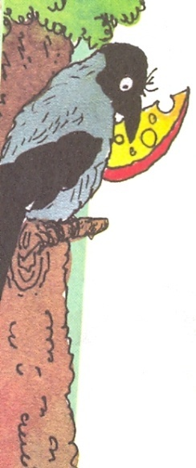
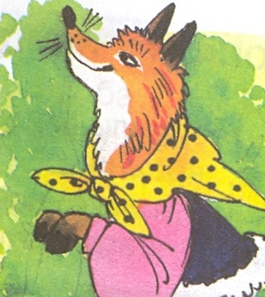
Ворона
Лисица
глупая
хитрая
льстивая
самолюбивая
лживая
тщеславная
умная
коварная
лицемерная
доверчивая

Slide 13






5
4
2
Молодцы !
1
3
0
4-2-2
=0
9-1-3
=5
5-1-3
=1
6-3-1
=2
8-2-2
=4
7-1-3
=3

Slide 14
Игра « Фотограф».
4-4=0 8-4=4
9-4=5 5-4=1
6-4=2 7-4=3
10-4=6

Slide 15
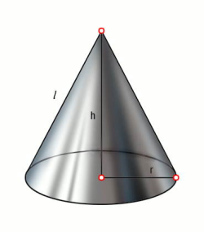

Объёмные фигуры
Плоские фигуры
?
4+3=7 (ф)
Ответ:7 фигур.

Slide 16
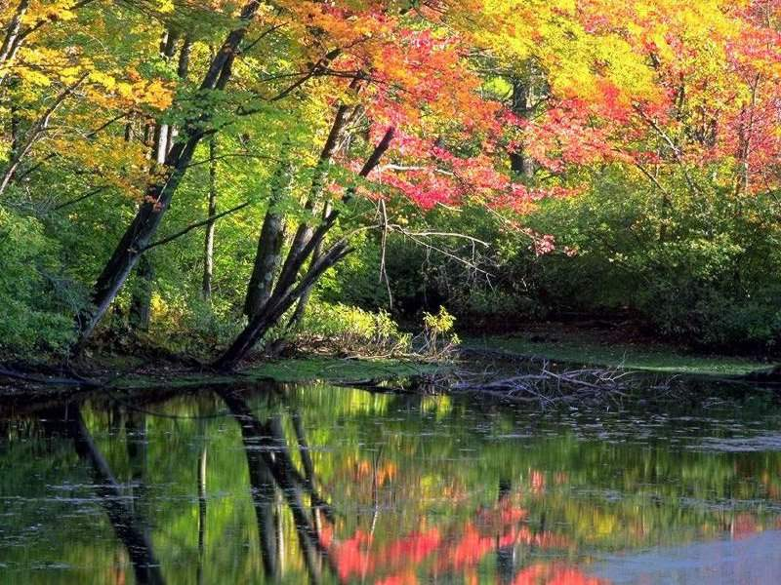




Slide 17
Преимущества использования ИКТ: 1. Делает обучение более эффективным; 2.Способствует индивидуализации обучения; 3.Повышает мотивацию обучения; 4.Активизирует познавательную деятельность учащихся; 5.Обеспечивает оперативность и объективность контроля; 6. Повышает интерес к изучаемым предметам. 7. Использование компьютерных технологий в процессе обучения влияет на рост профессиональной компетентности учителя.

Slide 18
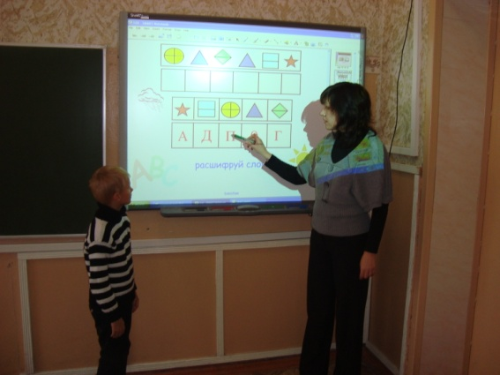
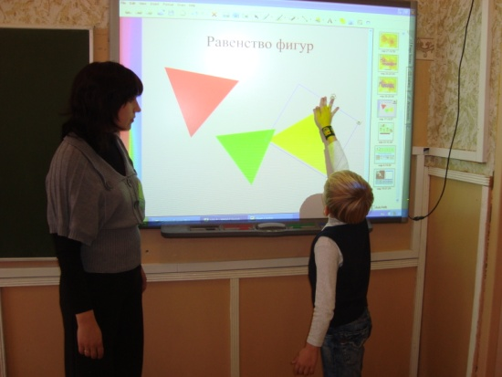
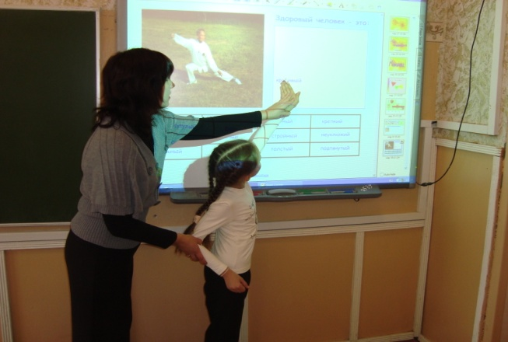
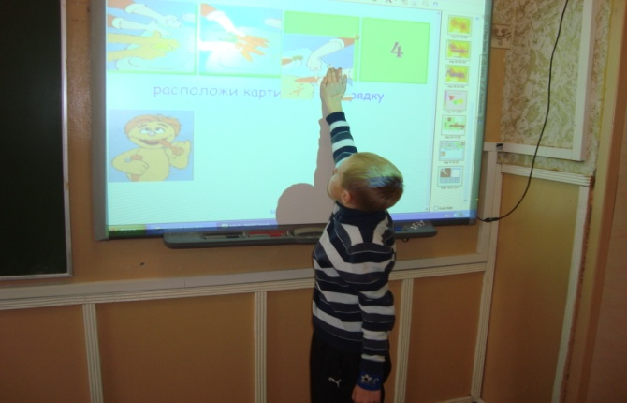
Интерактивная доска в начальной школе

Slide 19
Классические символы школьной жизни - доска и мел - безнадежно устаревают! На смену им приходят высокотехнологичные интерактивные доски. Использование интерактивной доски на уроке - это не только возможность увлечь школьников интересным материалом, но и самому учителю по-новому взглянуть на свой предмет.

Slide 20
Работая учителем сегодня недостаточно просто владеть методикой обучения, необходимо учитывать то новое, что появляется в педагогической науке, и брать на вооружение, лишь пропустив через себя, творчески осмыслив.

Slide 21
Творческих успехов.

